Slide 1
张旭晓
西南政法大学

Slide 2
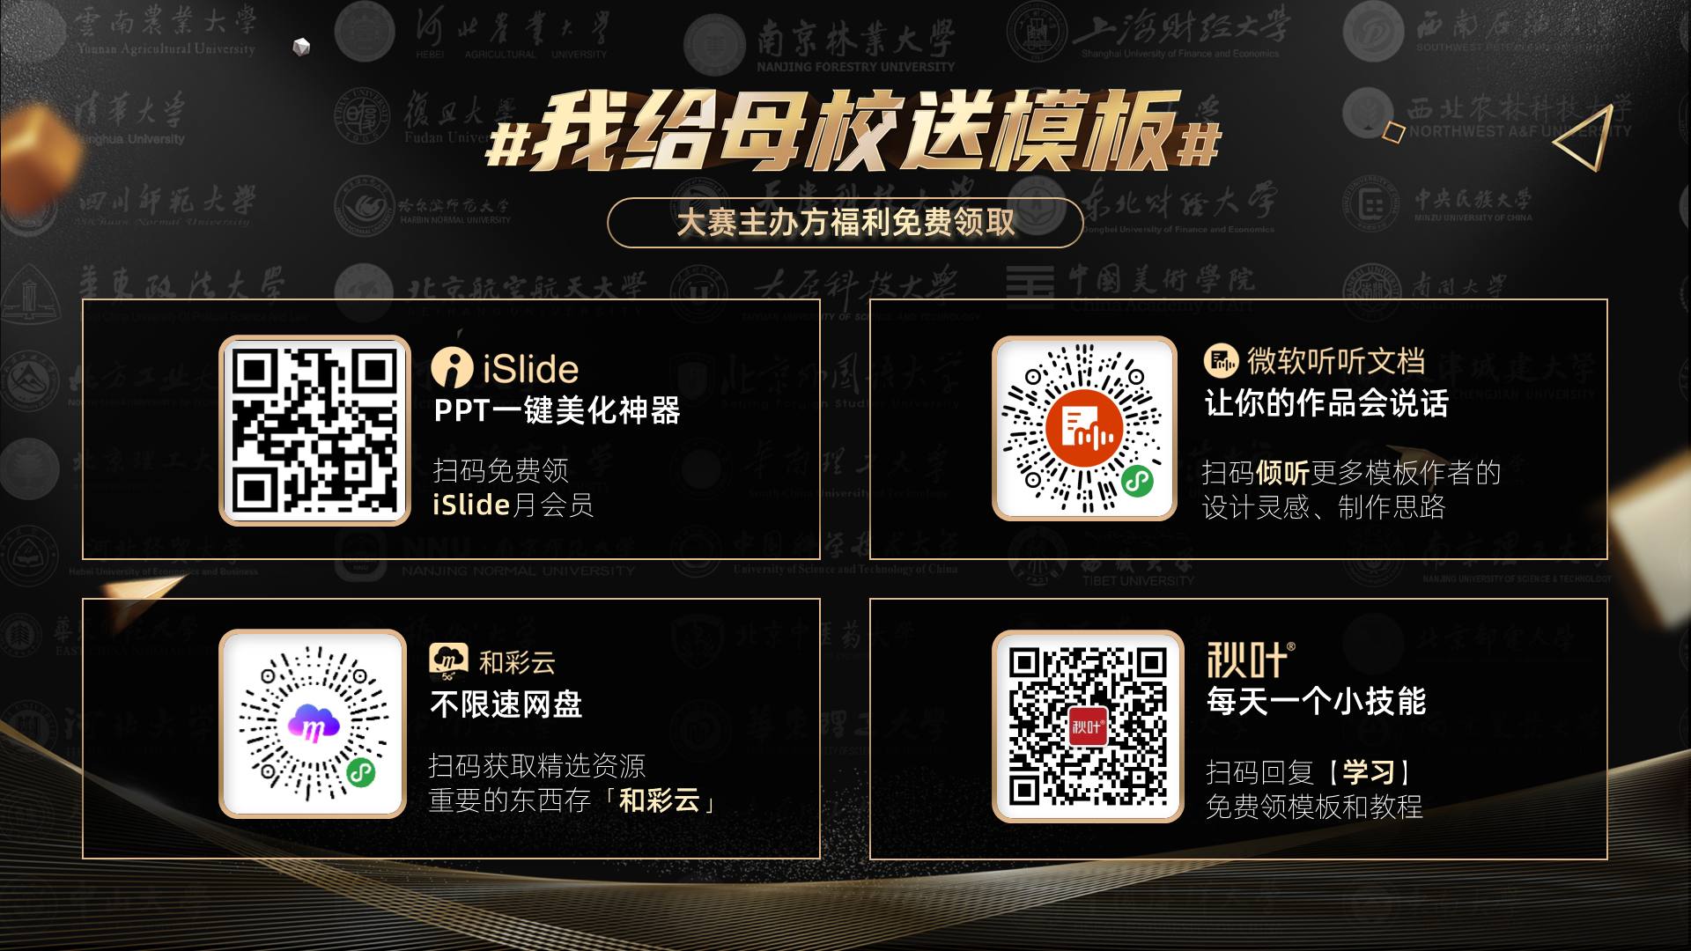

Slide 3
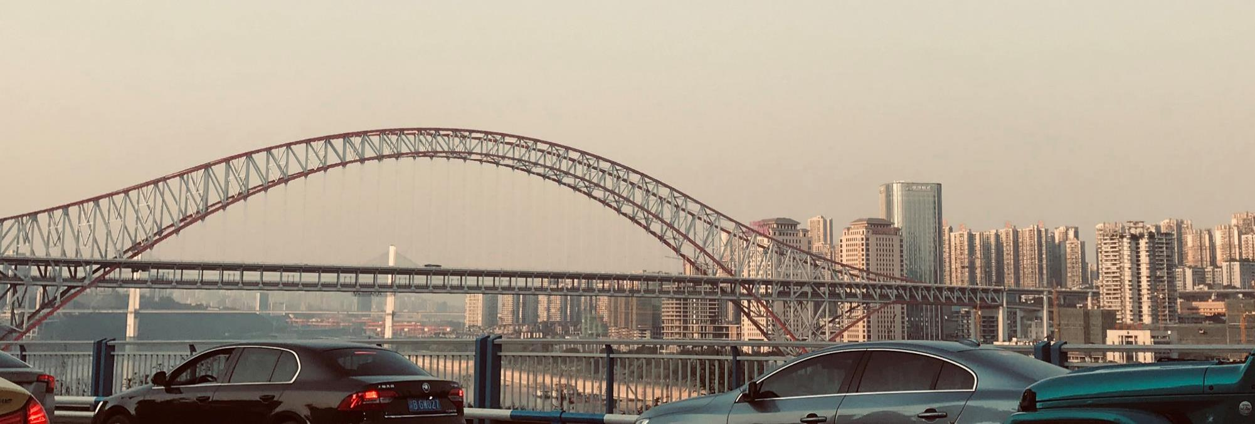

西南政法大学汇报答辩通用主题模板
Southwest University of Political Science and Law PowerPoint Template
答辩学生：张旭晓 指导老师：XXX 答辩时间：2020年4月20日

Slide 4






目录
/CONTENTS
博 | 学 | 笃 | 行 | 厚 | 德 | 重 | 法
01
03
点击此处添加标题
点击此处添加标题
Click here to add a title
Click here to add a title
02
04
点击此处添加标题
点击此处添加标题
Click here to add a title
Click here to add a title

Slide 5


第一部分
点击此处添加标题
Click here to add a title
可在此处添加第一部分的重点概述
敲击回车即可换行添加新内容
换行后将按序自动增加跳转
如不需添加文字，选中文本框删除即可
若需更改右侧序号图片，选中图片点击右键“更改图片”
... …

Slide 6

1.1点击输入标题
点击添加关键词
点击输入文字，法学专业多文字内容，该模板文字段落型版式偏多，均使用中文填充，方便使用者直接修改使用。
点击添加关键词
该PPT模板顶端默认带有导航栏，提示观众汇报进度，可以视图-幻灯片模板中修改相应板式的标题。
点击添加关键词
点击输入文字，因法学专业多文字内容，所以该模板文字段落型版式偏多，均使用中文填充，方便使用者直接修改使用。
点击输入文字，这一页单图文版式，适合做项目、单位、企业等介绍，选中图片后点击右键，选择更改图片即可轻松换图，图片来源@晓儿
点击此处修改项目名称或添加注释、文献、数据来源等备注信息

Slide 7

1.2事件时间轴
2013年7月
2018年10月
添加该年份关键事件
敲击回车换行
自动添加项目符号标识
添加该年份关键事件
敲击回车换行
自动添加项目符号标识
2009年9月
2016年5月
2020年4月
点击此处添加该年份关键事件
敲击回车换行
自动添加项目符号标识
添加该年份关键事件
敲击回车换行
自动添加项目符号标识
添加该年份关键事件
敲击回车换行
自动添加项目符号标识
点击此处修改项目名称或添加注释、文献、数据来源等备注信息

Slide 8


1.3点击输入标题
点击添加关键词
点击添加关键词
点击添加关键词
点击添加关键词
这一页可进行项目团队介绍或者四项并列关系的内容，右键点击图片，选择更改图片即可轻松换图
这一页可进行项目团队介绍或者四项并列关系的内容，右键点击图片，选择更改图片即可轻松换图
这一页可进行项目团队介绍或者四项并列关系的内容，右键点击图片，选择更改图片即可轻松换图
这一页可进行项目团队介绍或者四项并列关系的内容，右键点击图片，选择更改图片即可轻松换图
点击此处修改项目名称或添加注释、文献、数据来源等备注信息

Slide 9


1.4点击输入标题
01
03
点击添加关键词
点击添加关键词
点击这里添加对小标题关键词的阐述，如不需要该文本框，选中后直接删除，选中图片单机右键，更改图片即可轻松换图
点击这里添加对小标题关键词的阐述，如不需要该文本框，选中后直接删除，选中图片单机右键，更改图片即可轻松换图
02
04
点击添加关键词
点击添加关键词
点击这里添加对小标题关键词的阐述，如不需要该文本框，选中后直接删除，选中图片单机右键，更改图片即可轻松换图
点击这里添加对小标题关键词的阐述，如不需要该文本框，选中后直接删除，选中图片单机右键，更改图片即可轻松换图
点击此处修改项目名称或添加注释、文献、数据来源等备注信息

Slide 10
1.5点击输入标题
01.点击添加计划安排
2020年4月日历
MON | TUE | WED | THU | FIR | SAT | SUN
30 | 31 | 1 | 2 | 3 | 4 | 5
6 | 7 | 8 | 9 | 10 | 11 | 12
13 | 14 | 15 | 16 | 17 | 18 | 19
20 | 21 | 22 | 23 | 24 | 25 | 26
27 | 28 | 29 | 30 | 1 | 2 | 3
点击此处添加计划详情，右侧日历，是使用表格制作的日历模板，可以根据具体月份修改日期时间
02.点击添加计划安排
点击此处添加计划详情，右侧日历，是使用表格制作的日历模板，可以根据具体月份修改日期时间
03.点击添加计划安排
点击此处添加计划详情，右侧日历，是使用表格制作的日历模板，可以根据具体月份修改日期时间
点击此处修改项目名称或添加注释、文献、数据来源等备注信息

Slide 11


第二部分
点击此处添加标题
Click here to add a title
可在此处添加第一部分的重点概述
敲击回车即可换行添加新内容
换行后将按序自动增加跳转
如不需添加文字，选中文本框删除即可
若需更改左侧序号图片，选中图片点击右键“更改图片”
... …

Slide 12
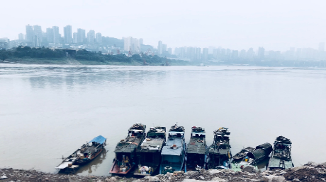
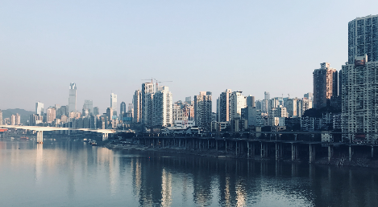

2.1点击输入标题
01
02
03
点击添加关键词
点击添加关键词
点击添加关键词
点击这里添加文字内容，这是一页三图文段落版式，适合呈现并列关系的内容，鼠标右键点击图片，选择更改图片即可轻松换图，这张图片摄影：作者张旭晓
点击这里添加文字内容，这是一页三图文段落版式，适合呈现并列关系的内容，鼠标右键点击图片，选择更改图片即可轻松换图，这张图片摄影：作者张旭晓
点击这里添加文字内容，这是一页三图文段落版式，适合呈现并列关系的内容，鼠标右键点击图片，选择更改图片即可轻松换图，这张图片摄影：作者张旭晓
点击此处修改项目名称或添加注释、文献、数据来源等备注信息

Slide 13


2.3点击输入标题
01
点击文本修改添加文字阐述
02
该页适合做简洁的观点罗列
03
可以是并列或者递进关系
04
这一页是电脑样机图/视频版式
05
左侧用图摄影师：作者张旭晓
06
选中图片点击右键“更改图片”
点击此处修改项目名称或添加注释、文献、数据来源等备注信息

Slide 14


2.4点击输入标题
点击添加关键词
点击添加关键词
点击这里添加对小标题关键词的阐述，选中图片单击右键，更改图片即可轻松换图
点击这里添加对小标题关键词的阐述，选中图片单击右键，更改图片即可轻松换图
点击添加关键词
点击添加关键词
点击这里添加对小标题关键词的阐述，选中图片单击右键，更改图片即可轻松换图
点击这里添加对小标题关键词的阐述，选中图片单击右键，更改图片即可轻松换图
点击添加关键词
点击添加关键词
点击这里添加对小标题关键词的阐述，选中图片单击右键，更改图片即可轻松换图
点击这里添加对小标题关键词的阐述，选中图片单击右键，更改图片即可轻松换图
点击此处修改项目名称或添加注释、文献、数据来源等备注信息

Slide 15

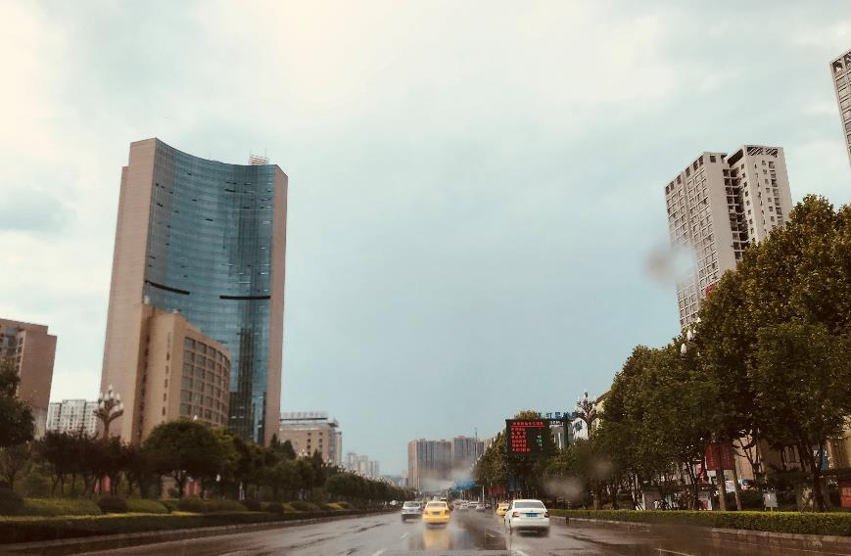


2.5点击输入标题
01
02
点击添加关键词
点击添加关键词
点击这里添加文字内容，右键点击图片，选择更改图片可轻松换图
点击这里添加文字内容，右键点击图片，选择更改图片可轻松换图
右侧使用卡片式设计来呈现文本信息，法学专业可以在次处输入法律法条，案情分析等内容
右侧使用卡片式设计来呈现文本信息，法学专业可以在次处输入法律法条，案情分析等内容
相关法律名称
相关法律名称
点击此处修改项目名称或添加注释、文献、数据来源等备注信息

Slide 16


第三部分
点击此处添加标题
Click here to add a title
可在此处添加第一部分的重点概述
敲击回车即可换行添加新内容
换行后将按序自动增加跳转
如不需添加文字，选中文本框删除即可
若需更改右侧序号图片，选中图片点击右键“更改图片”
… …

Slide 17
3.1点击输入标题
点击修改图表名称
01.点击添加关键词
点击这里添加文字内容，这一部分是图表设计版式，选中图表后，在图表设计中选择“编辑数据”，即可关联相关EXCEL，方便数据修改与呈现。
02.点击添加关键词
点击这里添加文字内容，这一部分是图表设计版式，选中图表后，在图表设计中选择“编辑数据”，即可关联相关EXCEL，方便数据修改与呈现。
点击此处修改项目名称或添加注释、文献、数据来源等备注信息

Slide 18
3.2点击输入标题
60%
67%
50%
77%
点击添加关键词
点击添加关键词
点击添加关键词
点击添加关键词
点击修改文字，这一页可展示并列、对比关系的数据，比如世界各州某项犯罪率等。
该页图表使用iSlide插件，光标选中后，右上角可直接修改数据，建议下载iSlide插件。
需要注意，如果取消组合，则不能实现直接修改数据，需要手动调解每一个图形的弧度。
下载iSlide后，右上角修改数据处，可以增加或减少数据项目，灵活方便。
点击此处修改项目名称或添加注释、文献、数据来源等备注信息

Slide 19
3.3点击输入标题
 | 项目一 | 项目二 | 项目三 | 项目四 | 项目五
输入标题 | 6.666 | 6.666 | 6.666 | 6.666 | 6.666
输入标题 | 6.666 | 6.666 | 6.666 | 6.666 | 6.666
输入标题 | 6.666 | 6.666 | 6.666 | 6.666 | 6.666
输入标题 | 8.888 | 8.888 | 8.888 | 8.888 | 8.888
输入标题 | 6.666 | 6.666 | 6.666 | 6.666 | 6.666
点击此处修改文字，可以添加与表格相关的阐述，这是一个比较常见的表格，可以直接在PPT中编辑数据，红色的一栏表示重点突出的数据，可以移动到需要的行处，并修改相应文字颜色为白色，适当放大字号对比效果更明显。
点击此处修改项目名称或添加注释、文献、数据来源等备注信息

Slide 20
3.4点击输入标题
点击添加图表名称
点击添加关键词
点击添加关键词
建议尽量提炼内容精简展示
建议尽量提炼内容精简展示
点击添加关键词
点击添加关键词
建议尽量提炼内容精简展示
建议尽量提炼内容精简展示
点击添加关键词
点击添加关键词
建议尽量提炼内容精简展示
建议尽量提炼内容精简展示
点击添加关键词
点击添加关键词
建议尽量提炼内容精简展示
建议尽量提炼内容精简展示
点击此处修改项目名称或添加注释、文献、数据来源等备注信息

Slide 21


第四部分
点击此处添加标题
Click here to add a title
可在此处添加第一部分的重点概述
敲击回车即可换行添加新内容
换行后将按序自动增加跳转
如不需添加文字，选中文本框删除即可
若需更改右侧序号图片，选中图片点击右键“更改图片”
... …

Slide 22
4.1点击输入标题
点击添加关键词
点击添加关键词
本页适合用于重点突出关键词
本页适合用于重点突出关键词
点击添加关键词
点击添加关键词
本页适合用于重点突出关键词
本页适合用于重点突出关键词
点击此处修改项目名称或添加注释、文献、数据来源等备注信息

Slide 23






4.2点击输入标题
相关证书奖项
点击此处修改项目名称或添加注释、文献、数据来源等备注信息

Slide 24

4.3点击输入标题
点击添加关键词
点击这里添加文字内容，这一页左右图文版式，右键点击图片，选择更改图片轻松换图;
这是一整段文字，敲击回车即可换行，换行后自动添加项目编号，操作简易又非常实用；
建议每个段落之间多空一行，拉开段落间距，这样更有利于观众阅读浏览。
点击此处修改项目名称或添加注释、文献、数据来源等备注信息

Slide 25
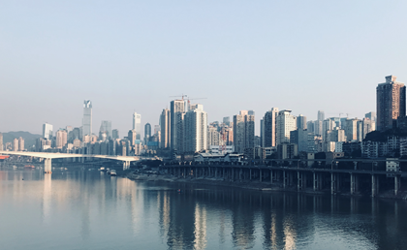
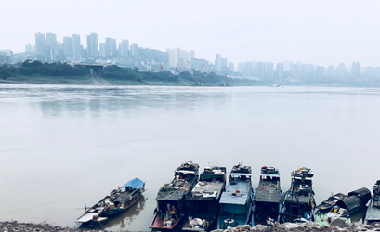

4.4点击输入标题
01
03
点击添加关键词
点击添加关键词
点击此处修改文字，本页适合用于重点突出关键词
点击此处修改文字，本页适合用于重点突出关键词
01
点击添加关键词
点击此处修改文字，本页适合用于重点突出关键词
点击此处修改项目名称或添加注释、文献、数据来源等备注信息

Slide 26
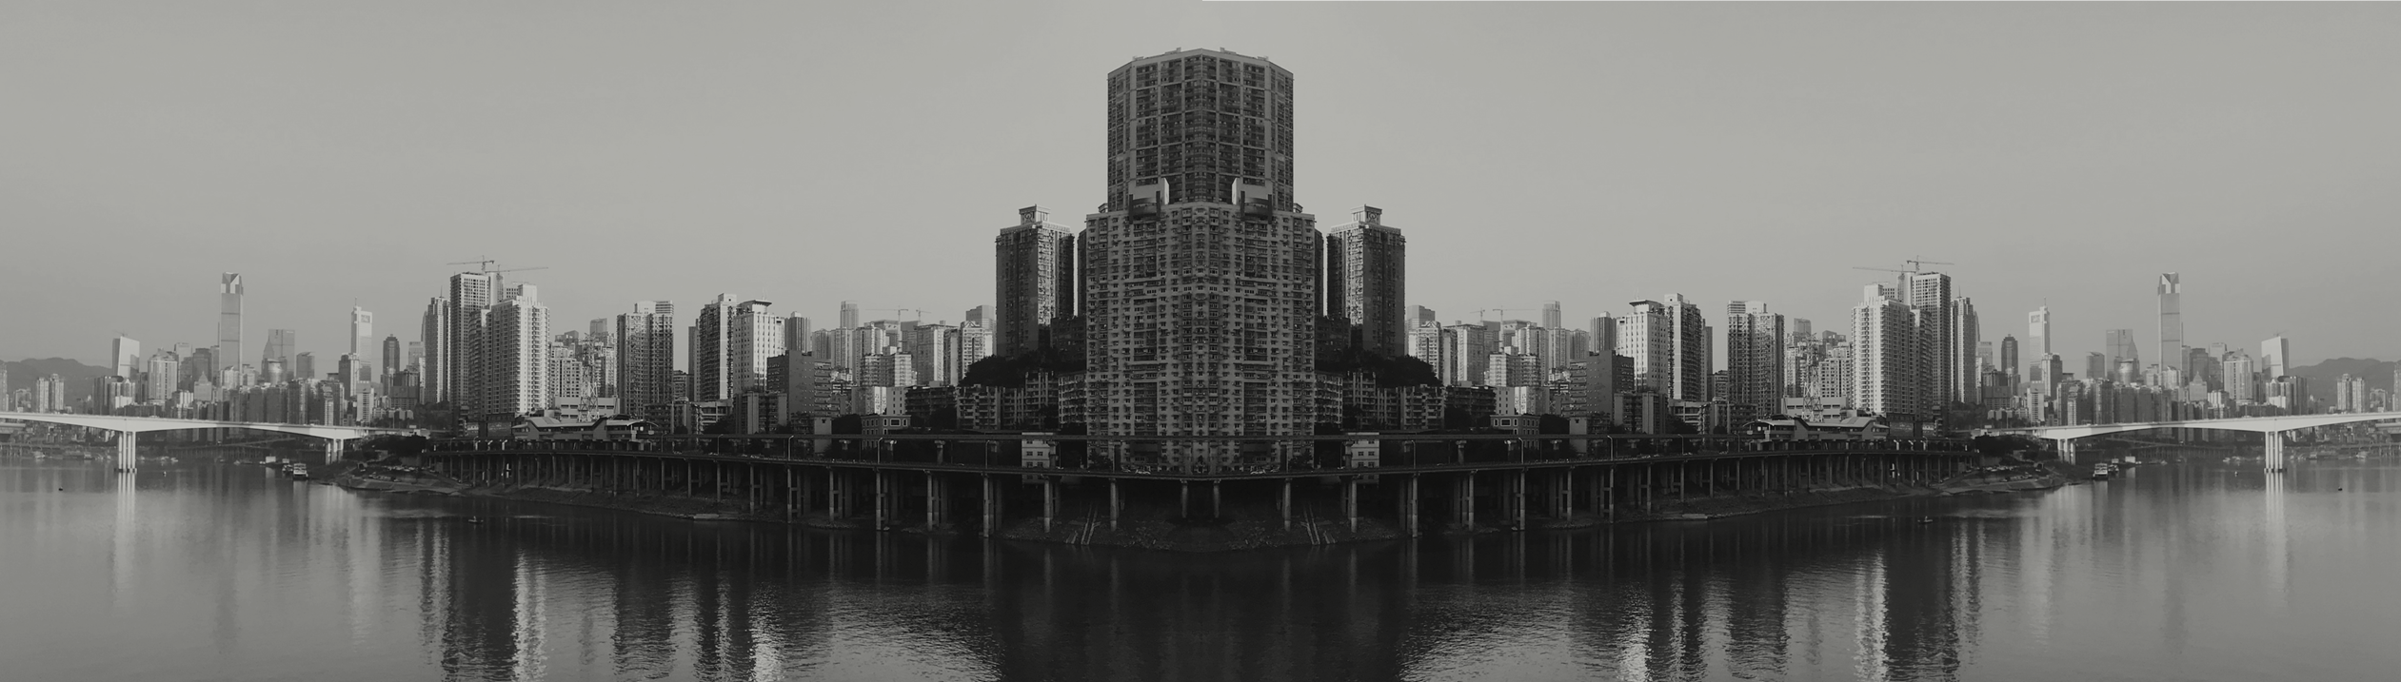
4.５点击输入标题
点击输入文字，这一页横向单图文版式，适合做项目、单位、企业等介绍，做旧颜色处理，也可以做历史事件、回顾性事件的阐述页面，选中图片后点击右键，选择更改图片即可轻松换图，摄影@晓儿

Slide 27



博学笃行，厚德重法，每一个西政学子牢记于心的校训。
这是一页总结页面，可以在此页添加你的核心思想、主题或者对外来的展望，
扣题、抒情、期望，让你的PPT在收尾前增添一份温度，希望你可以喜欢这套模板。

Slide 28


感谢您观看，期待您的点评
Thank you for watching and looking forward to your review
答辩学生：张旭晓 指导老师：XXX 答辩时间：2020年4月20日

Slide 29


2020届 | 经济法学院 | 本科&硕士毕业生论文答辩
汇报答辩通用主题模板
点击此处添加标题
答辩学生：张旭晓
指导老师：XXX
答辩时间：2020年4月20日
博 | 学 | 笃 | 行 | 厚 | 德 | 重 | 法

Slide 30
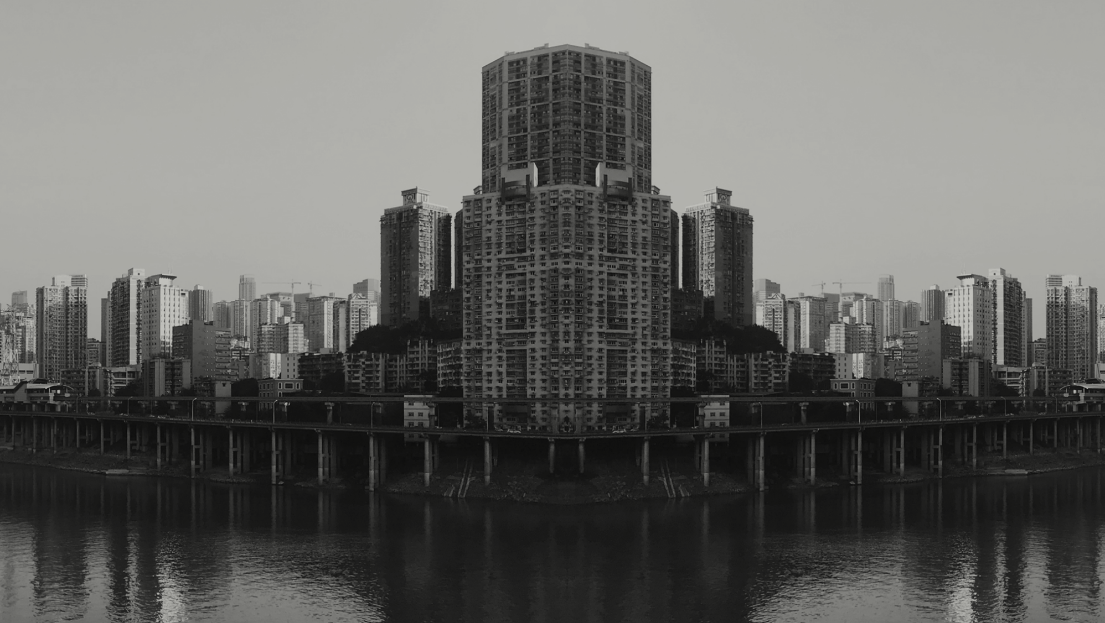
西南政法大学汇报答辩通用模板
Southwest University of Political Science and Law PowerPoint Template
答辩学生：张旭晓 指导老师：XXX
2020届 | 经济法学院法学专业 | 本科&硕士论文答辩

Slide 31
目录
/CONTENTS
01
点击此处添加标题
04
点击此处添加标题
Click here to add a title
Click here to add a title
02
点击此处添加标题
05
点击此处添加标题
Click here to add a title
Click here to add a title
03
点击此处添加标题
06
点击此处添加标题
Click here to add a title
Click here to add a title

Slide 32
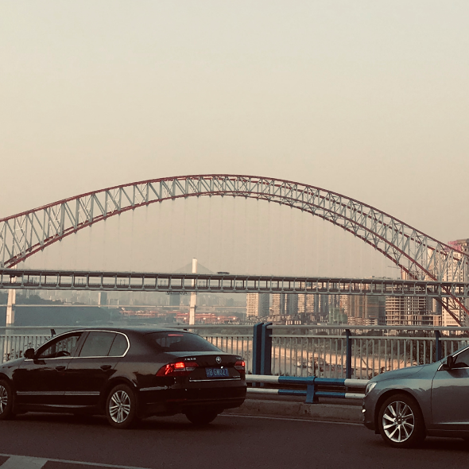
01
点击此处添加标题
05
点击此处添加标题
Click here to add a title
Click here to add a title
02
点击此处添加标题
06
点击此处添加标题
Click here to add a title
目录
Click here to add a title
CONTENTS
03
点击此处添加标题
07
点击此处添加标题
Click here to add a title
Click here to add a title
04
点击此处添加标题
08
点击此处添加标题
Click here to add a title
Click here to add a title

Slide 33


01
点击此处添加标题
04
点击此处添加标题
Click here to add a title
Click here to add a title
目录
02
05
点击此处添加标题
点击此处添加标题
Click here to add a title
Click here to add a title
CONTENTS
03
点击此处添加标题
Click here to add a title

Slide 34


第五部分
点击此处添加标题
Click here to add a title
可在此处添加第一部分的重点概述
敲击回车即可换行添加新内容
换行后将按序自动增加跳转
如不需添加文字，选中文本框删除即可
若需更改右侧序号图片，选中图片点击右键“更改图片”
... …

Slide 35
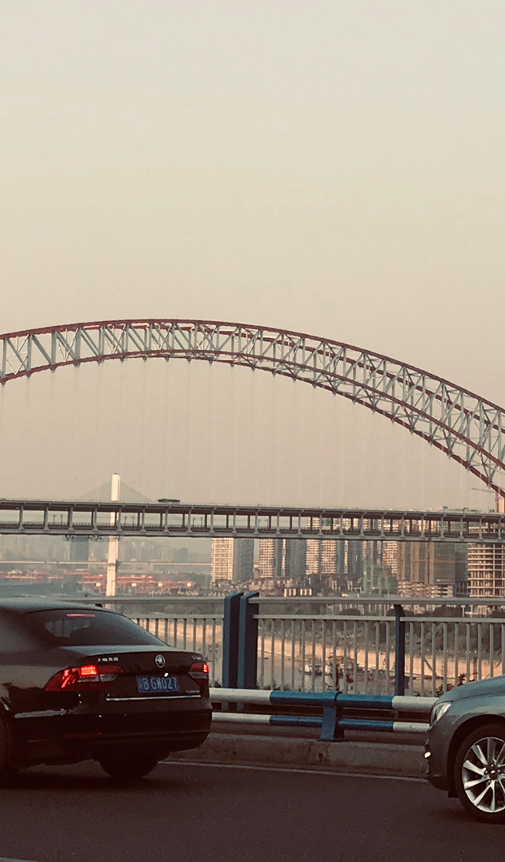

第六部分
点击此处添加标题
Click here to add a title
可在此处添加第一部分的重点概述
敲击回车即可换行添加新内容
换行后将按序自动增加跳转
如不需添加文字，选中文本框删除即可
若需更改左侧序号图片，选中图片点击右键“更改图片”
... …

Slide 36
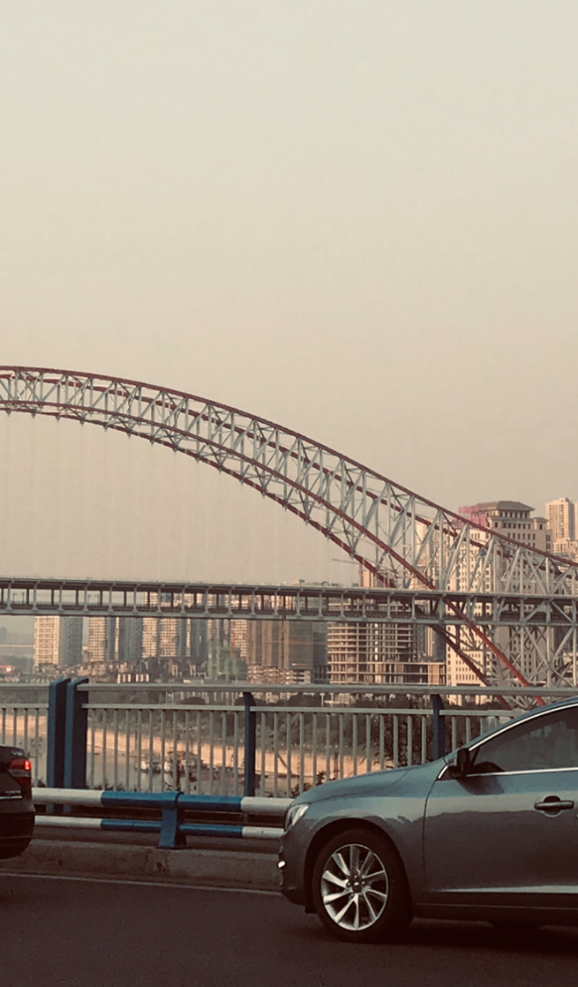

第七部分
点击此处添加标题
Click here to add a title
可在此处添加第一部分的重点概述
敲击回车即可换行添加新内容
换行后将按序自动增加跳转
如不需添加文字，选中文本框删除即可
若需更改左侧序号图片，选中图片点击右键“更改图片”
... …

Slide 37


第六部分
点击此处添加标题
Click here to add a title
可在此处添加第一部分的重点概述
敲击回车即可换行添加新内容
换行后将按序自动增加跳转
如不需添加文字，选中文本框删除即可
若需更改左侧序号图片，选中图片点击右键“更改图片”
... …

Slide 38

单人介绍页面
张旭晓
Zhang Xuxiao
微软&秋叶联合认证PPT设计师
重庆晓然间文化传播公司创始人
重庆晓然间商贸有限公司创始人
重庆江北总工会特聘讲师
PPT爱好者
擅长商务风、中国风等风格
秋叶PPT进阶营3期优秀学员
21天PPT生存战最具潜力设计师
王牌0期钻石P特工
王牌2期钻石P特工
王牌3期皇冠P特工
秋叶进阶营第8期、9期助教
点击此处修改项目名称或添加注释、文献、数据来源等备注信息

Slide 39
STWOF分析版式
S
W
点击添加关键词
点击添加关键词
修改文字内容，这套模板正文中文字体为思源黑体，正文中文行间距为1.2~1.3
修改文字内容，这套模板正文中文字体为思源黑体，正文中文行间距为1.2~1.3
点击添加关键词
T
0
点击添加关键词
修改文字内容，这套模板正文中文字体为思源黑体，正文中文行间距为1.2~1.3
修改文字内容，这套模板正文中文字体为思源黑体，正文中文行间距为1.2~1.3
点击此处修改项目名称或添加注释、文献、数据来源等备注信息

Slide 40

对比关系版式
点击添加关键词
点击添加关键词
修改文字内容，这套模板正文中文字体为思源黑体，正文中文行间距为1.2~1.3，通常关键词字号为16-18号，阐述内容为14号，注释为11号；
模板中“博学笃行，厚德重法”字体为演示新手书，字体作者【人生哥】，已转化为图片格式，拖拉调整大小即可。
修改文字内容，这套模板正文中文字体为思源黑体，正文中文行间距为1.2~1.3，通常关键词字号为16-18号，阐述内容为14号，注释为11号；
模板中“博学笃行，厚德重法”字体为演示新手书，字体作者【人生哥】，已转化为图片格式，拖拉调整大小即可。
点击此处修改项目名称或添加注释、文献、数据来源等备注信息

Slide 41
参考文献
[序号]主要责任者.文献题名[文献类型标识].出版地:出版者,出版年:起止页码(可选).
[序号]析出文献主要责任者.析出文献题名[A].原文献主要责任者(可选)原文献题名[C].出版地:出版者,出版年:起止页码.
[序号]主要责任者.文献题名[D].出版地:出版单位,出版年:起止页码(可选).
[序号]主要责任者.文献题名[J].刊名,年,卷(期):起止页码.
[序号]主要责任者.文献题名[N].报纸名,出版日期(版次).
[序号]主要责任者.电子文献题名[电子文献及载体类型标识].电子文献的出版或获得地址,发表更新日期/引用日期.
[序号]析出文献主要责任者.析出文献题名[A].原文献主要责任者(可选)原文献题名[C].出版地:出版者,出版年:起止页码.
[序号]主要责任者.文献题名[D].出版地:出版单位,出版年:起止页码(可选).
点击此处修改项目名称或添加注释、文献、数据来源等备注信息

Slide 42

ＱＵＥＳＴＩＯＮ
ＡＮＳＷＥＲ

Slide 43
2020届 | 经济法学院 | 本科&硕士毕业生论文答辩
感谢您的观看，期待您的指点
答辩学生：张旭晓 指导老师：XXX 答辩时间：2020年4月19日
博 | 学 | 笃 | 行 | 厚 | 德 | 重 | 法

Slide 44
THANKS
感谢您的观看，期待您的指点
答辩学生：张旭晓 指导老师：XXX
2020届 | 经济法学院法学专业 | 本科&硕士论文答辩

Slide 45
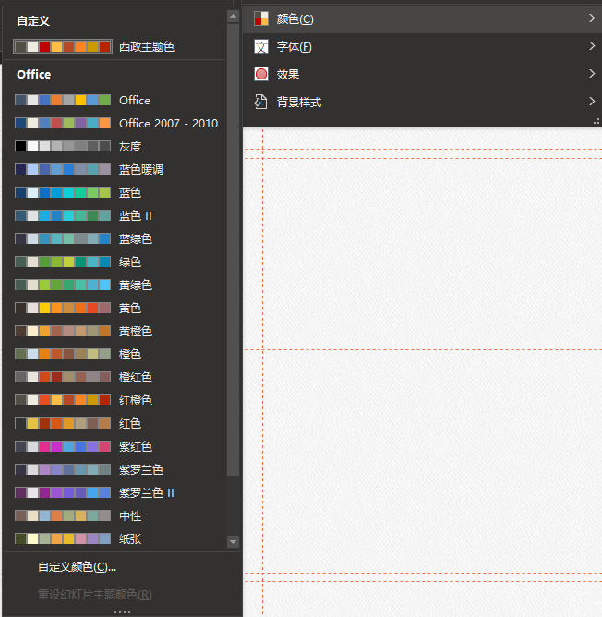
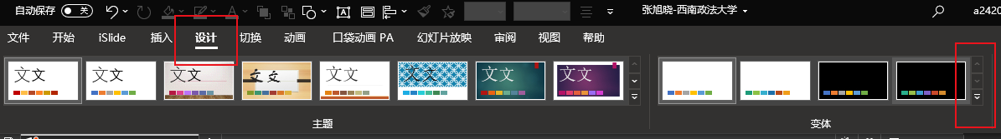
01
如何一键切换主题色？
当前模板配色方案取自【西政官网】，这套母版支持主题色一键切换，可依据不同场合及喜好快速更改，操作方法如下：
03
【设计】
【变体】向下的箭头
【颜色】选择相应配色即可
也可以在自定义颜色处自主设计配色方案
04
01
02

Slide 46

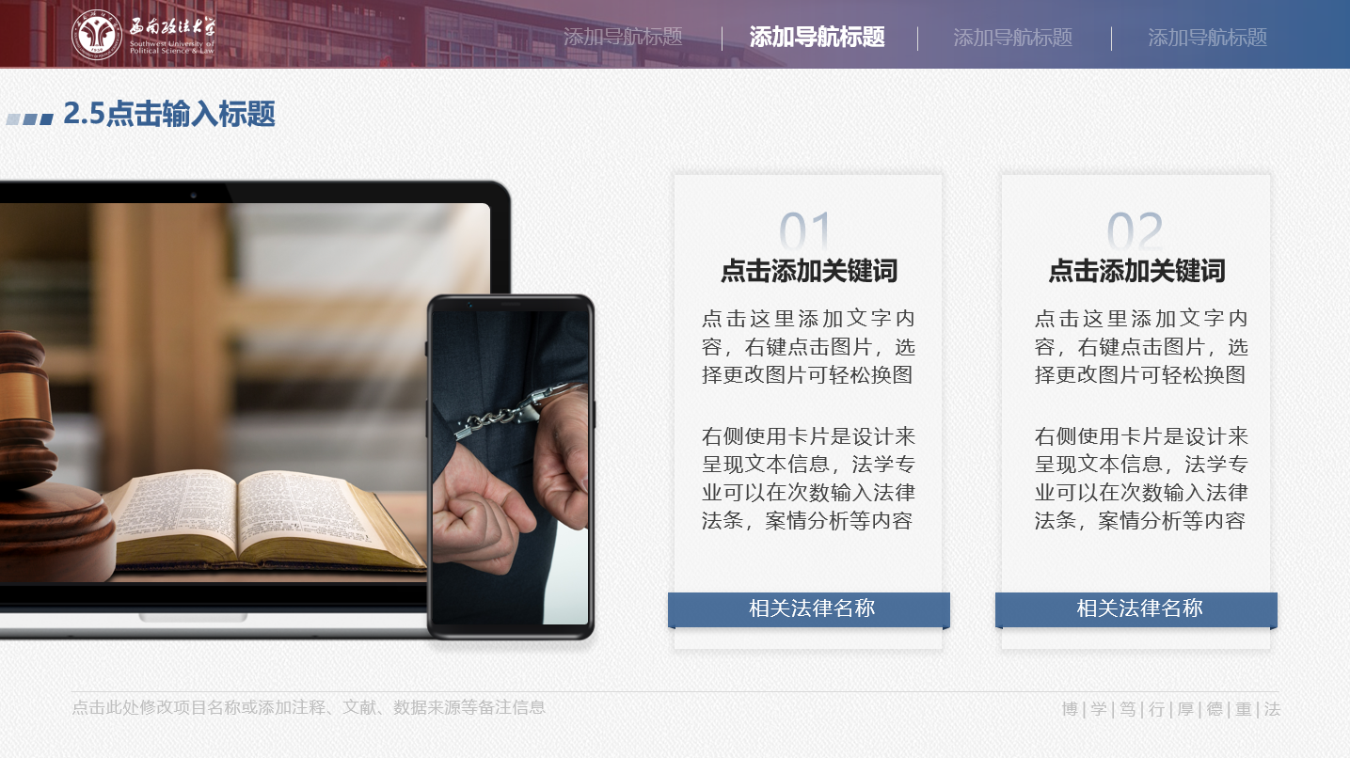
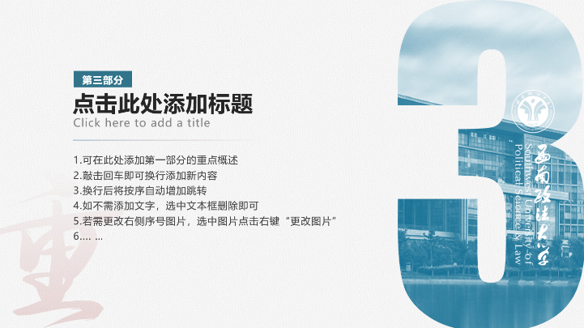
一键换色效果

Slide 47
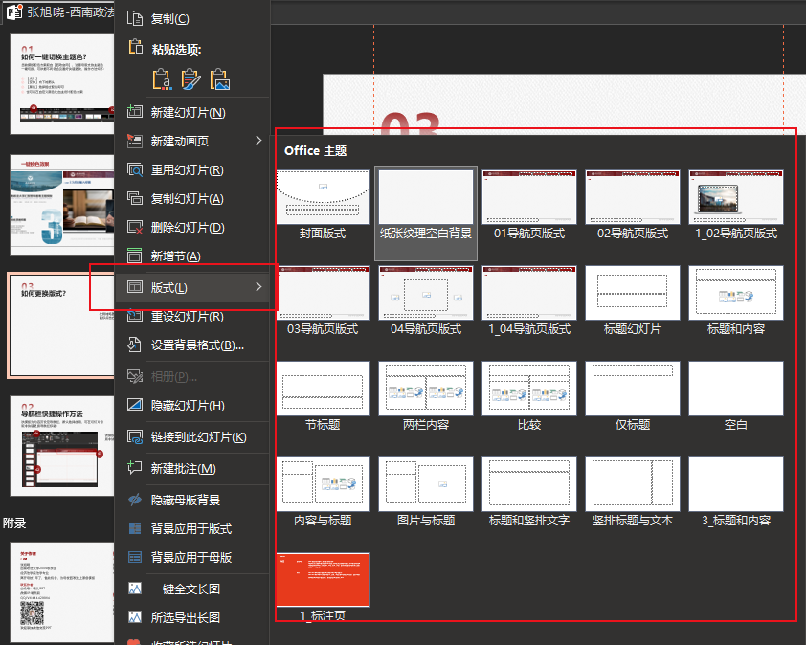
02
如何更换版式？
左侧缩略图栏，选则需要更换版式的幻灯片
鼠标点击右键
Office主题中，选择相应版式即可完成切换
我们提供了：
封面
空白纹理背景
4项内容页（导航栏页面）
电脑样机页
奖状/奖牌页
提示：页面中无法在普通视图选中的元素，如LOGO/参考线等，可在幻灯片模板中进行修改。

Slide 48
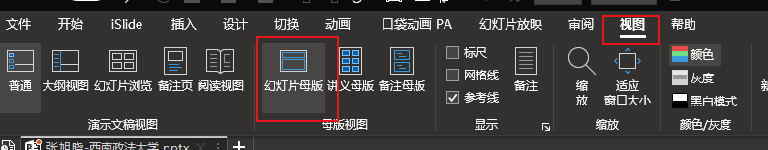
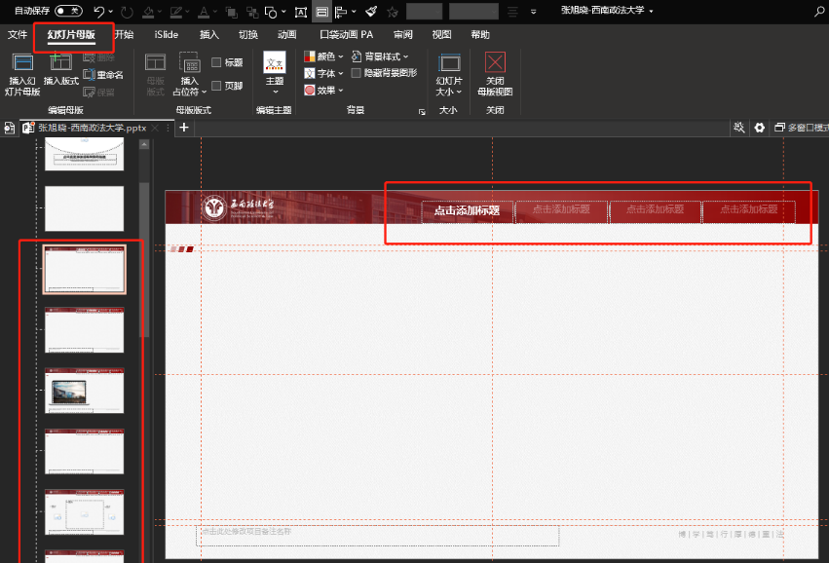
03
01
02
导航栏标题批量修改方法
该模板顶部设有导航栏版式，方便观众了解演示进程，清晰结构，可以在普通视图直接输入相应标题，如需批量修改：
【视图】
【幻灯片母版】
找到对应的导航栏母版版式页面
删除文字占位符，对应位置添加标题文本
普通视图即可
03
04
提示：如不需要导航栏，可以忽略普通视图中顶部的文本框占位符，全屏播放后不会显示出来。

Slide 49

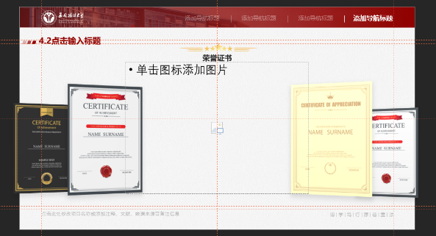
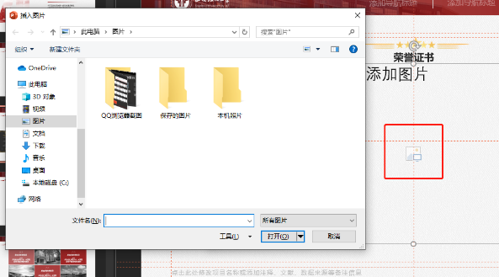
04
如何快速替换图片?
第一种情况：有母版版式的页面
①点击不需要的图片，【delete】删除
②单击图标即可选择需要添加的图片

Slide 50
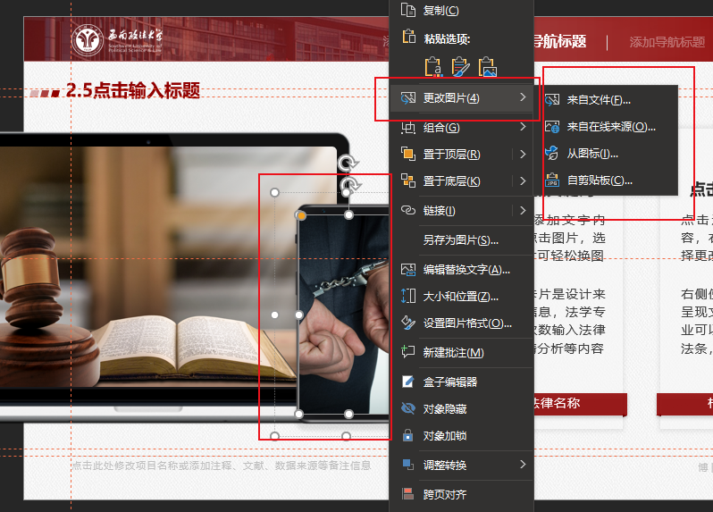
04
如何快速替换图片?
02
03
第二种情况：没有母版版式的页面
选取需要被替换的图片，鼠标点击右键
【更改图片】
选择相应途径找到图片即可
小贴士
01
通常习惯把需要的图片素材，拖入编辑页面，
这样可以直接选择【自剪切板】，更方便哟

Slide 51

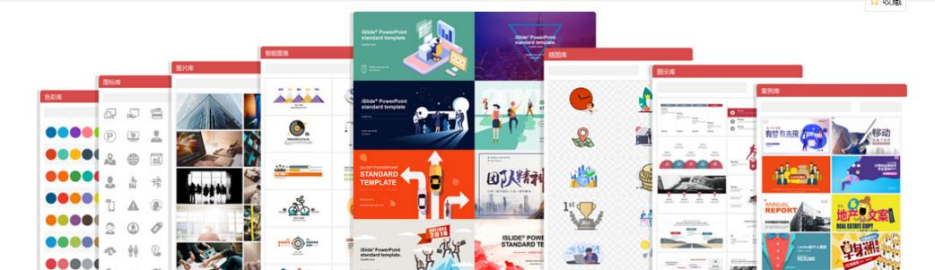
05
如何获取更多图标、版式、灵感？
iSlide
推荐下载超好用的插件：
官网地址：https://www.islide.cc/

Slide 52


06
字体说明
1. 思源黑体
2.演示新手书
思源黑体为可免费商用字体，是本模板的主要字体构成。
字体设计师【人生哥】，非免费商用字体，为PPT设计师和使用者量身打造的书法字体，模板中已将该字体转化为图形，便于识别
思源字体安装包百度网盘链接:
链接：https://pan.baidu.com/s/1ScYRk1JmExvJlulVgT-WRQ 提取码：5m50
除思源实体安装包外，该分享还包括思源柔黑、思源真黑

Slide 53
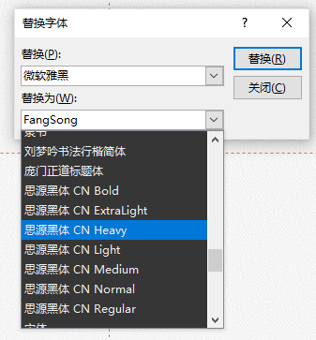
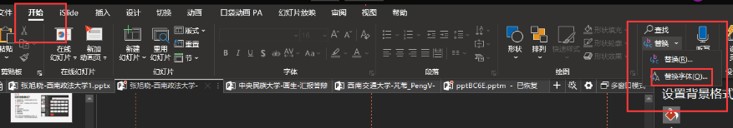
07
如何快速快替换PPT字体？
05
【开始】
【替换】
【替换字体】
选择需要替换的字体
点击【替换】
04
02
01
03

Slide 54
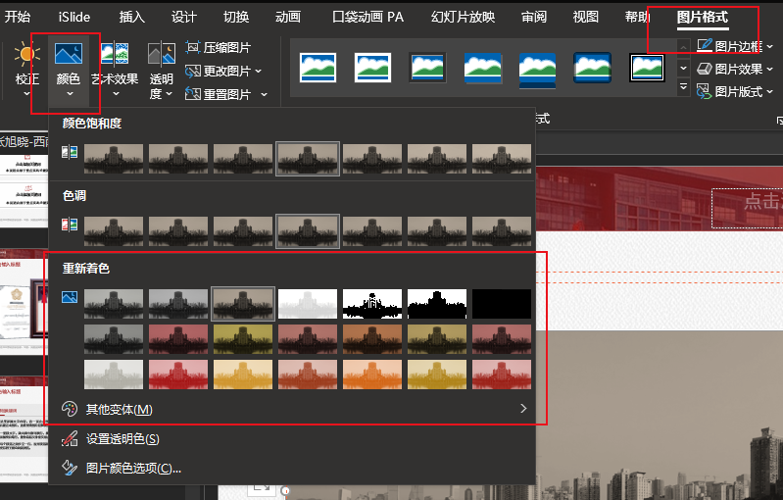

0８
如何修改图片颜色？
【图片格式】
【颜色】
【重新着色】
01
02
03

Slide 55
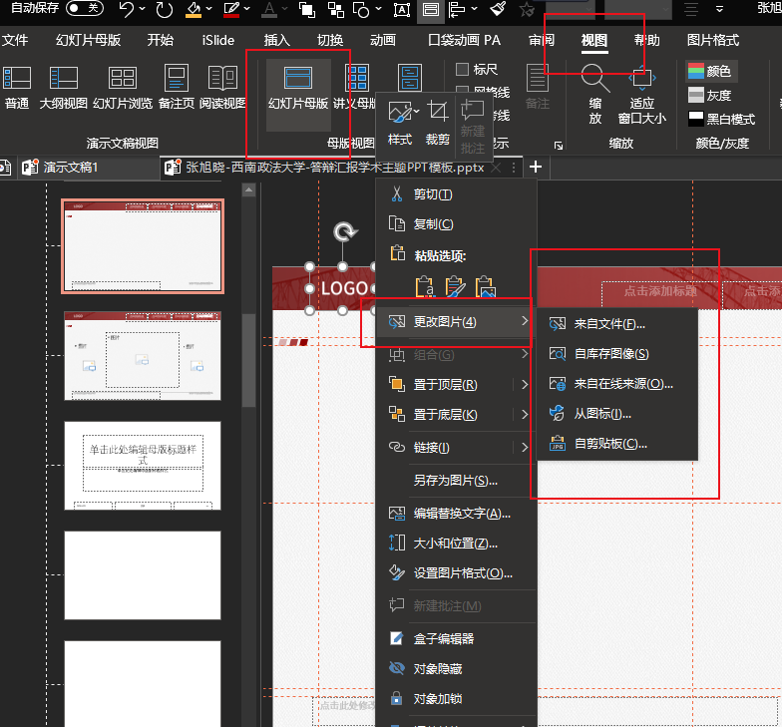
09
如何替换LOGO&校徽？
01
【视图】
【幻灯片母版】
选中左上角的LOGO示意图【更改图片】
添加图片
02
03
04
也可以在母版中直接删除logo图片
添加新logo到母版位置

Slide 56

关于作者
图片说明
张旭晓
西南政法大学2009级学生
经济法学院法学专业
离开母校7年了，借此机会，为母校西政送上原创模板
模板中城市图片均图片为作者张旭晓拍摄，不得商用，西政师生在使用过程可替换为校园实景等图片效果更佳。
模板中为校徽仅展位示意图，非西政校徽logo，西政师生需使用校徽可到西政官网下载正式文件，并严格按照文件声明使用。
联系作者：
公众号：晓儿PPT
微博IP:晓然间
QQ/VX:414428914
版权说明
本次活动及该模板为公益性质，仅供在校师生下载使用，可用于日常工作、汇报、答辩、课件等场合，严禁任何商业用途。
欢迎添加微信交流PPT

Slide 57
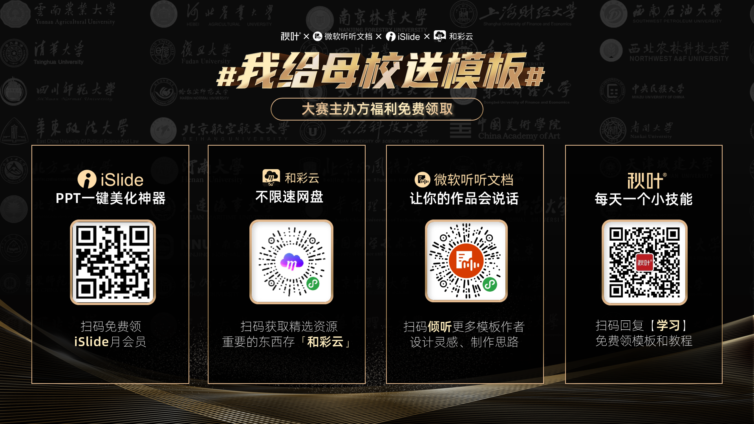

Slide 58


Slide 59
